Slide 1
Муниципальное бюджетное дошкольное образовательное учреждение детский сад «Светлячок»
Педагогический проект:
« Приобщение детей к народным традициям через художественное творчество»
Автор: Ооржак Айлаана Какал-ооловна
2014г

Slide 2
Участники проекта: родители, педагог, дети.
Вид проекта: творческий.
Интеграция образовательных областей: познание, коммуникация, социализация, чтение художественной литературы, художественное творчество.
Участники проекта: родители, педагог, дети.
Вид проекта: творческий.
Интеграция образовательных областей: познание, коммуникация, социализация, чтение художественной литературы, художественное творчество.

Slide 3
Актуальность темы:
--формировать интегративные качества воспитанников;
--воспитывать дошкольника имеющего первичные представления о себе, семье, обществе и природе. Ребенок должен иметь представление о составе семьи, родственных отношениях и взаимосвязях, распределении семейных обязанностей, семейных традициях.
Поставленные задачи реализуются через следующие формы воспитательно - образовательного процесса:
--беседы;
--посещение музея;
--оформление в группе мини-музея «Юрта».
--познавательные беседы ,чтение художественной литературы;
--экскурсии, прогулки;
--творческая продуктивная и совместная игровая деятельность детей;

Slide 4
В ходе реализации проекта:
Дети будут знать:
--имена дедушек, бабушек;
--профессии бабушек и дедушек, своих родителей;
--народные игры, танцы, колыбельные.
--приобретут представления об общечеловеческих ценностях;
--научатся проявлять уважение к членам семьи, людям труда;
--у них будет развито чувство гордости за свою семью;
Родители:
--приобретут знания о семейных и народных традициях, праздниках;
--укрепят межсемейные и внутрисемейные связи;
--у них будет развито чувство гордости за вою семью;
--научатся хранить и чтить свои семейные традиции;
--знать народные игры, песни петь их на семейных праздниках;
--научатся организовывать праздники и семейные праздники;
--расширят знания о народных праздниках, их о происхождении;
--тематических занятий, бесед для детей, консультации для родителей;
--пополнят словарный запас детей;
--будут лучше знать семьи своих воспитанников;

Slide 5
В группе создан и реализуется мини-музей «Юрта».
Цель которого объединить взрослых и детей, хранителей традиций и обычаев.

Slide 6
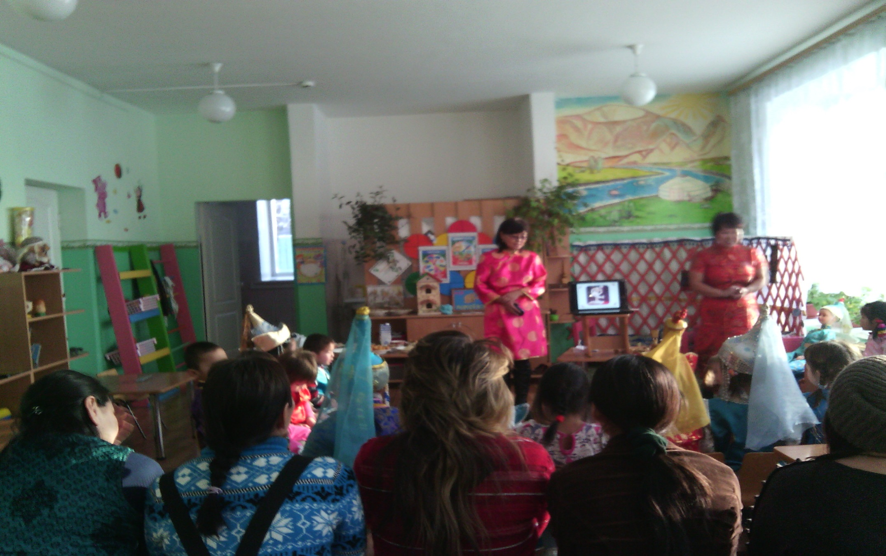
Совместно педагог Айлаана Какал-ооловна и родитель Долана Андреевна мама Амины проводили праздник в группе. Дети и родители активно участвовали в празднике. Хороший и доступный слайд, как встречали тувинцы праздник « Шагаа», показал родитель-мама.

Slide 7
«Шагаа»-это самый желанный праздник, представляющий собой целый комплекс обычаев и обрядов, игр и развлечений, эстетических и этических воззрений народа, праздник, который дети ждут с нетерпением.

Slide 8
Совместно с детьми родители поиграли тувинские народные игры «Чинчи чажырары»

Slide 9
А также проведена родительское собрание на тему «В каждой семье свои традиции».
Цели: способствовать соблюдению ийных традиций и появлению новых; обмен опытом семейного в воспитания и традиций; повышение педагогической культуры родителей; поиск новых форм взаимодействия педагогов с родителями.
Родители рассказывали о своих семейных традициях.
Семейные традиции - это в первую очередь, праздники, которые отмечаются всеми членами семьи и, конечно же, день рождения ребенка; торжественные обеды по выходным, когда вся семья в сборе и достается праздничный сервиз. Это и совместные игры. Поздравление родственников. Составление своей родословной и семейных альбомов. Это традиция вместе с ребенком посещать выставки, театры, музеи.
Родители пришли к выводу, что в каждой семье свои традиции, передаются от старшего поколения к младшему. Семейные традиции способствуют воспитанию уважения к старшим, укреплению дружбы между членами семьи. Благодаря этим традициям семья становится не только дружнее, но и счастливее, потому что чаще проводит вместе свое свободнее время, потому что каждый заботится и беспокоится друг о друге.

Slide 10
В конце хочу отметить, что в наших с вами руках – вырастить детей грамотными и образованными, воспитанными, любящими и почитающими родителей, знающими родословную. Сохранить традиции, и придумывать свои традиции, включить фантазию, делать то, что нравиться!
Таким образом, я хочу прочитать стихотворение О. Высотского:
« Берегите друг друга»
Берегите друг друга
Добротой согревайте.
Берегите друг друга,
Обижать не давайте.
Берегите друг друга,
Ссоры все позабудьте
И в свободную минуту
Рядом друг с другом побудьте.

Slide 11
Спасибо за внимание!

